Slide 1
§ 11. Изобразительное искусство, архитектура, музыка

Slide 2
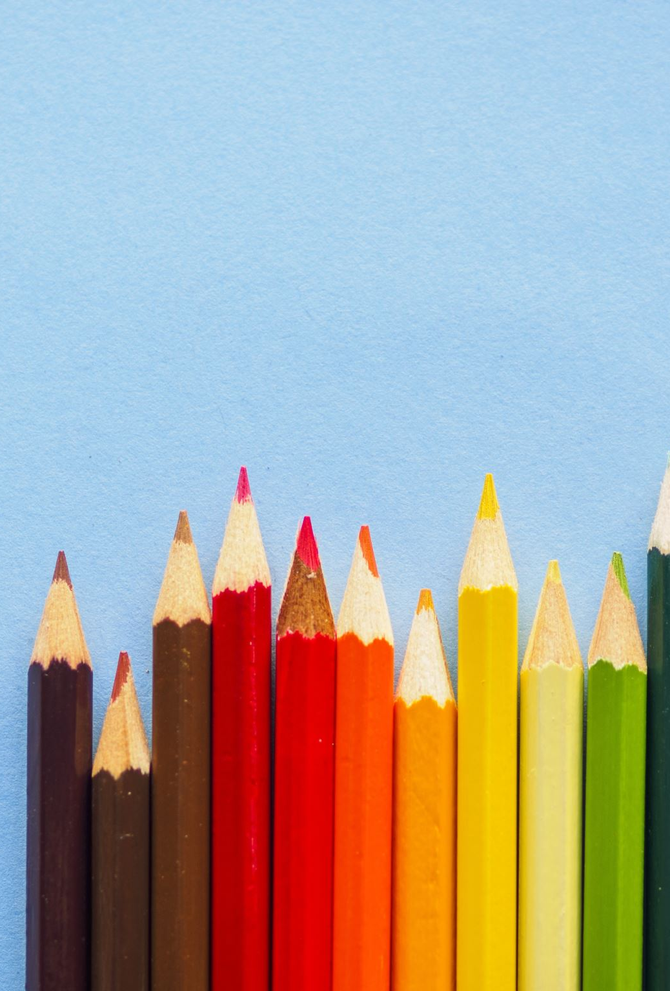
План урока
1. Романтизм
2. Реализм
3. Импрессионизм и постимпрессионизм
4. Архитектура
5. Музыка

Slide 3
1. Романтизм

Slide 4
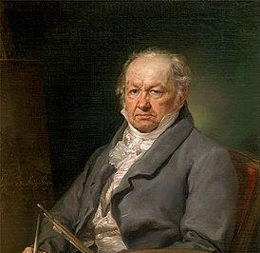
Франсиско Гойя
Испанский художник и гравёр, один из первых и наиболее ярких мастеров изобразительного искусства эпохи романтизма. Благодаря таланту и трудолюбию сын бедного ремесленника стал великим живописцем. Кисти художника принадлежат великолепные портреты испанских женщин, написанные с любовью и восхищением. Художник также является автором несколько картин с историческим контекстом.

Slide 5
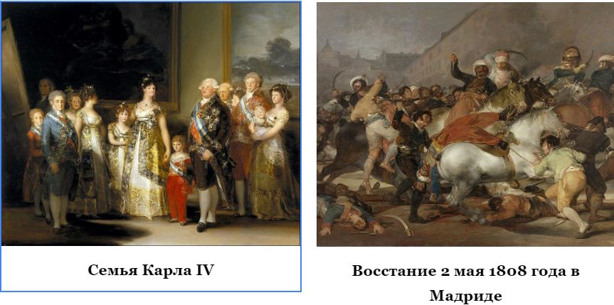

Slide 6
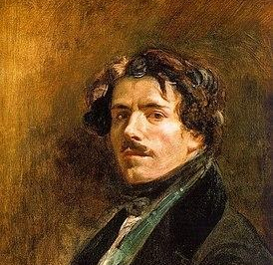
Эжен Делакруа
Французский живописец и график, предводитель романтического направления в европейской живописи. Он возглавил национальную французскую романтическую школу, отступив от четких правил академизма. Шёл к официальному признанию многие годы, и его искусство было признано лишь в конце его жизни, Делакруа стал кумиром многих молодых художников Франции. «Свобода, ведущая народ» принесла художнику мировую известность, став одним из наиболее узнаваемых полотен в истории.

Slide 7
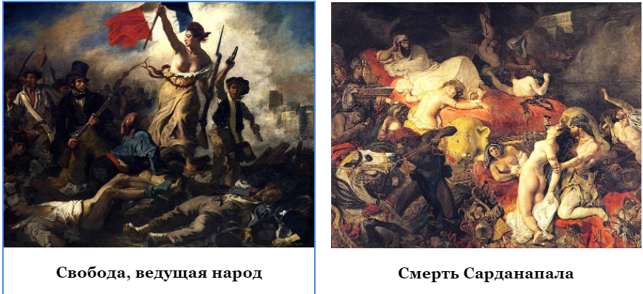

Slide 8
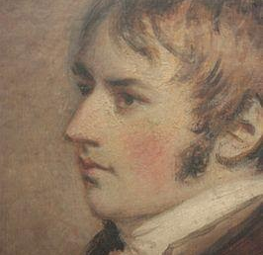
Джон Констебл
Английский художник-романтик. Наибольшую известность ему принесли пейзажи, в частности с видами окрестностей Саффолка, откуда художник был родом. Среди наиболее известных его работ Dedham Vale (1802) и The Hay Wain (1821). В настоящее время работы Констэбля высоко ценятся и весьма популярны у коллекционеров, однако при жизни художник не добился финансового успеха. Членом Королевской академии художеств он стал в 52 года. Констеблу удалось продать больше своих картин во Франции, нежели на родине в Англии.

Slide 9
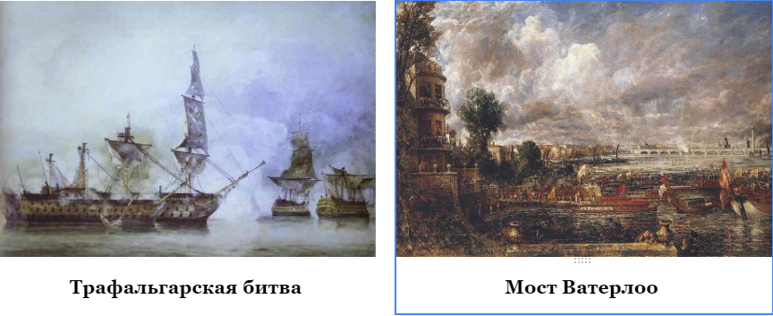

Slide 10
2. Реализм

Slide 11
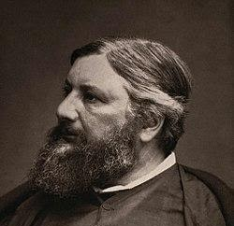
Гюстав Курбе
Французский живописец, пейзажист, жанрист и портретист. Считается одним из завершителей романтизма и основателей реализма в живописи. Один из крупнейших художников Франции на протяжении XIX века, ключевая фигура французского реализма.

Slide 12
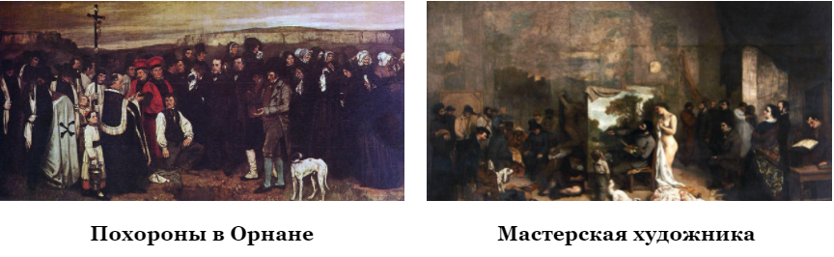

Slide 13
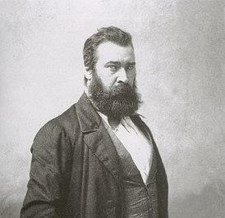
Жан Милле
Французский художник. Тема крестьянской жизни и природы стала главной для Милле. «Я крестьянин и ничего больше, как крестьянин», — говорил он о себе. «Сборщицы колосьев» Тяжесть труда крестьян, их нищета и смирение отразились в картине «Сборщицы колосьев» (1857 г.). В конце жизни художник увлёкся пейзажем. Милле никогда не писал картин с натуры. Он любил ходить по лесу и делать маленькие зарисовки, а потом по памяти воспроизводил понравившийся мотив. Художник подбирал цвета для своих картин, стремясь не только достоверно воспроизвести пейзаж, но и достичь гармонии колорита.

Slide 14
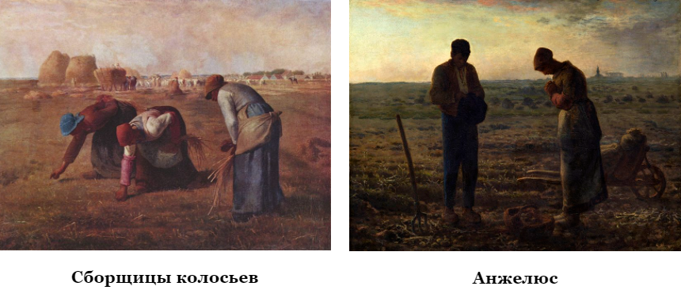

Slide 15
3. Импрессионизм и постимпрессионизм

Slide 16
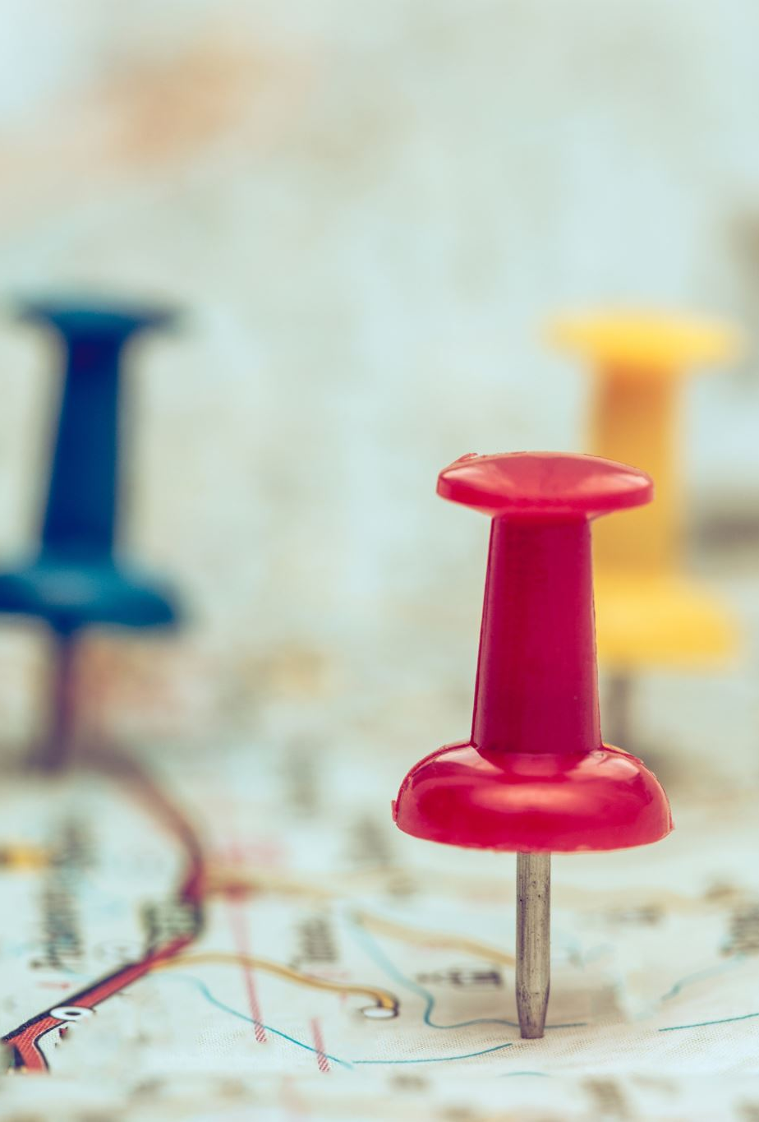
Характеристика направления
Художники этого направления выступали против традиций классицизма и реализма. Они стремились показать красоту конкретного момента, передать свои эмоции от увиденного. Для этого авторы изобрели новые живописные методы. Они отказались от черного цвета, не использовали палитру, иногда выдавливали краску из тюбика прямо на холст, а вместо контуров изображаемых предметов использовали мелкие мазки.

Slide 17
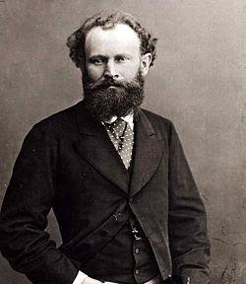
Эдуард Мане
Французский живописец, гравёр, один из родоначальников импрессионизма.

Slide 18
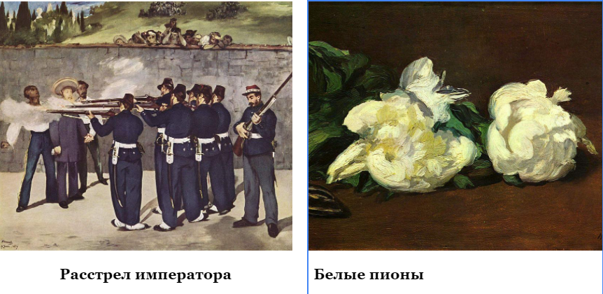

Slide 19
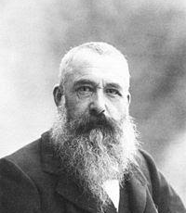
Клод Моне
Великий импрессионист, всю свою жизнь рисовавший картины. Художник является основателем и теоретиком французского импрессионизма, которому следовал на протяжении всего творческого пути. Живописная манера Моне в импрессионизме считается классической. Для нее характерны раздельные мазки чистого цвета, создающие богатство света при передаче воздушной среды. В своих картинах художник стремился передать сиюминутное впечатление от происходящего.

Slide 20
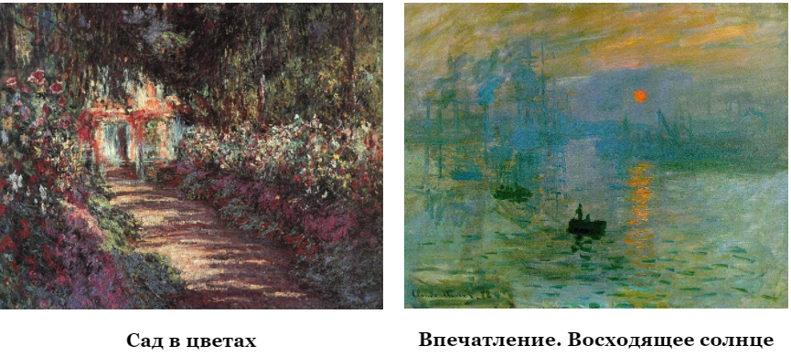

Slide 21
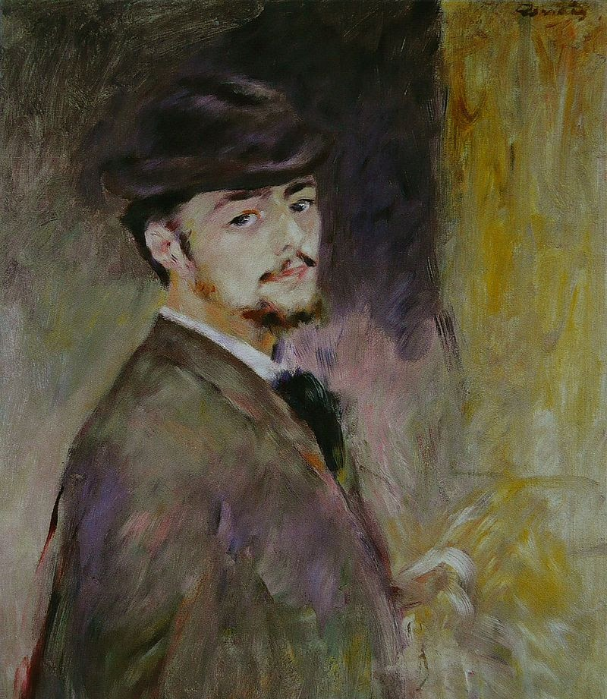
Пьер Огюст Ренуар
Французский живописец, график и скульптор, один из основных представителей импрессионизма. Известен, в первую очередь, как мастер светского портрета, не лишённого сентиментальности. Ренуар первым из импрессионистов снискал успех у состоятельных парижан. В середине 1880-х гг. он фактически порвал с импрессионизмом, вернувшись к линейности классицизма, к «энгризму».

Slide 22
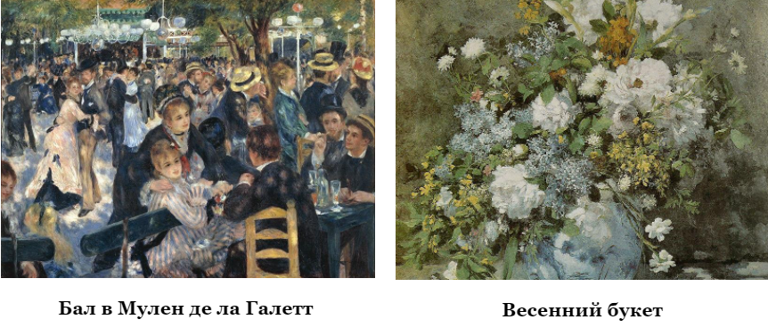

Slide 23
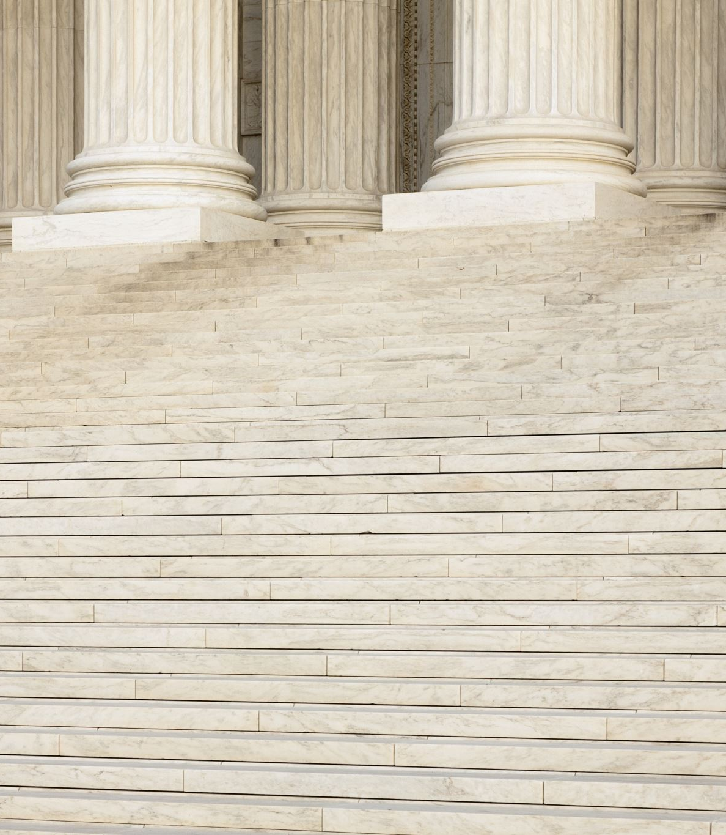
4. Архитектура

Slide 24
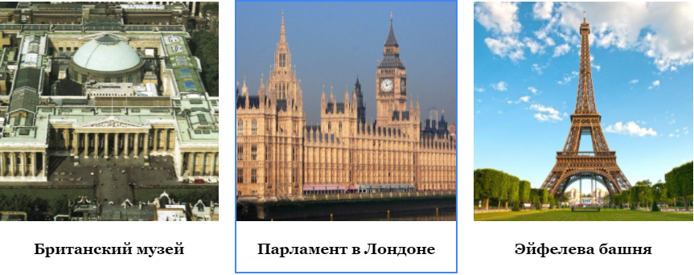

Slide 25
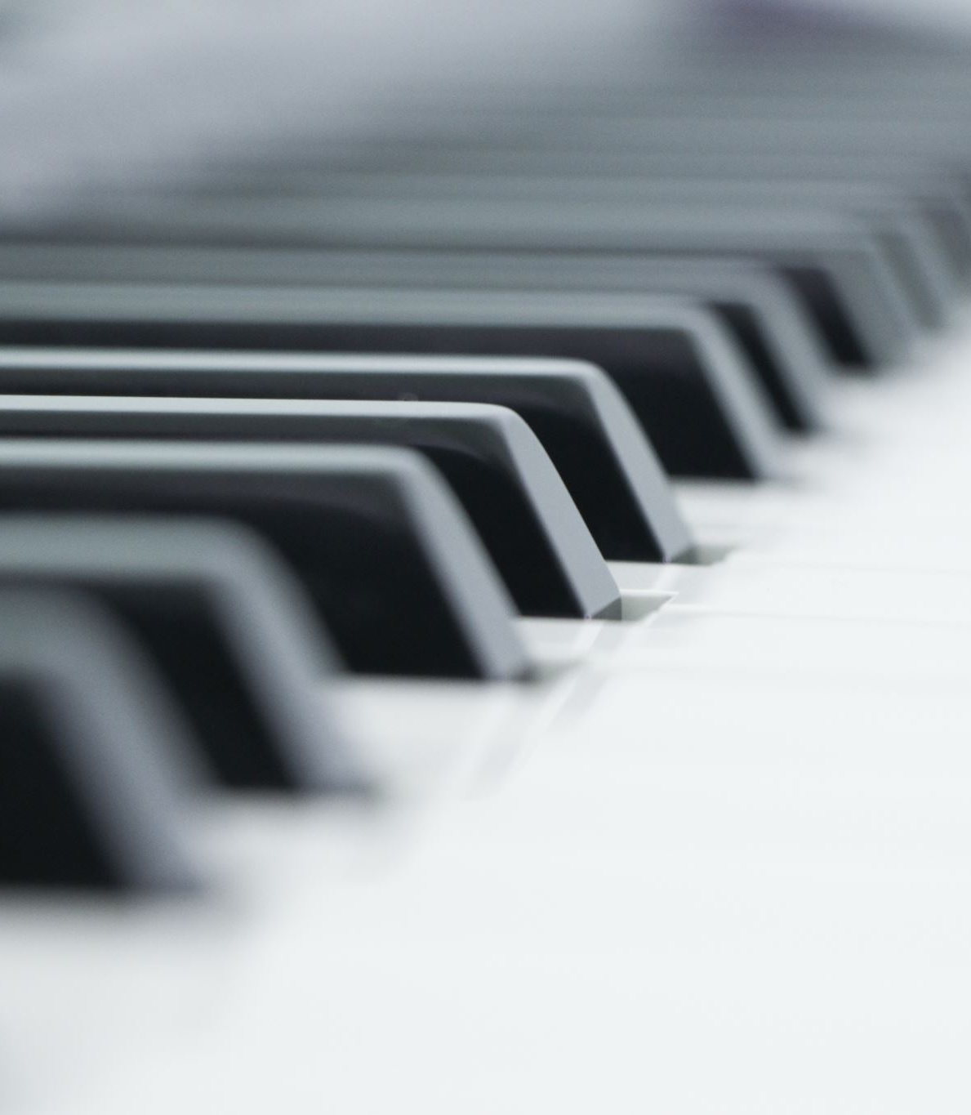
5. Музыка

Slide 26
